Slide 1
Проектная работа Интернет-магазин LIFESTYLE
Выполнил
Митякин Роман

Slide 2

Описание проекта
LIFESTYLE - это интернет-магазин, в котором вы можете найти свой стиль и купить брендовые вещи. Наш магазин предназначен для людей, которые ценят своё время и предпочитают приобретать качественную и стильную одежду на все случаи жизни. Здесь вы сможете купить новые кроссовки, стильную одежду, необходимые акссесуары и много другое.

Slide 3
Цели
Соблюсти требования
Создать красивый интерфейс
Удовлетворенность результатом

Slide 4
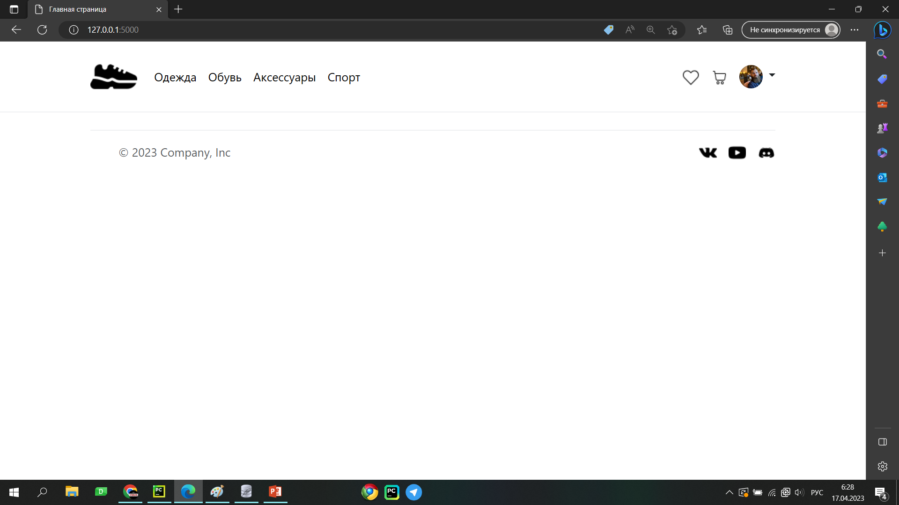
Структура сайта

Slide 5
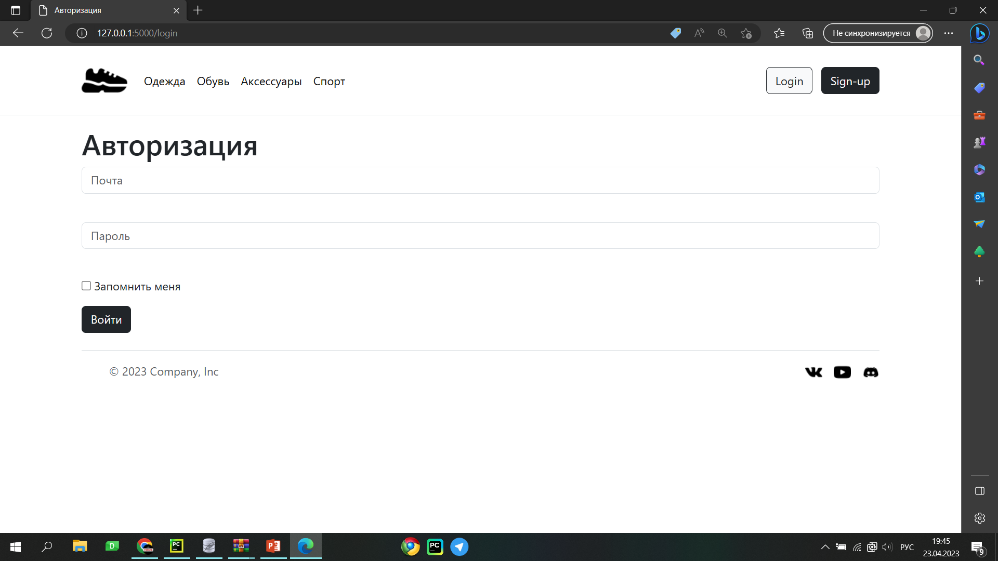
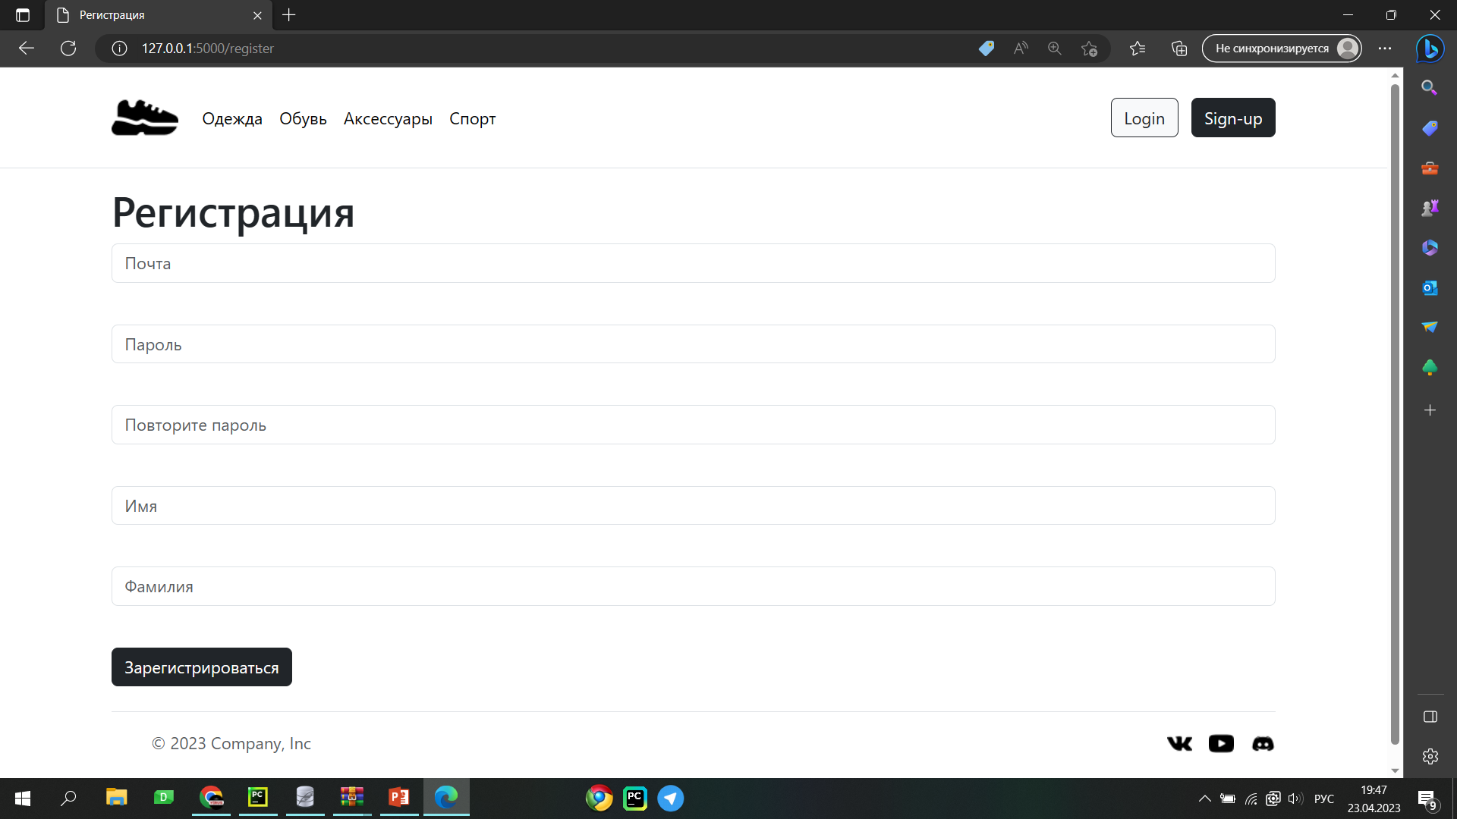
Вход/Регистрация

Slide 6
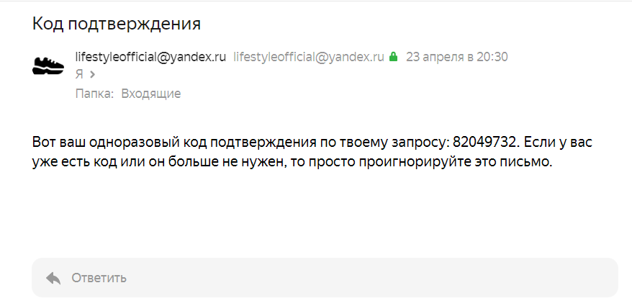
Код подтверждения

Slide 7
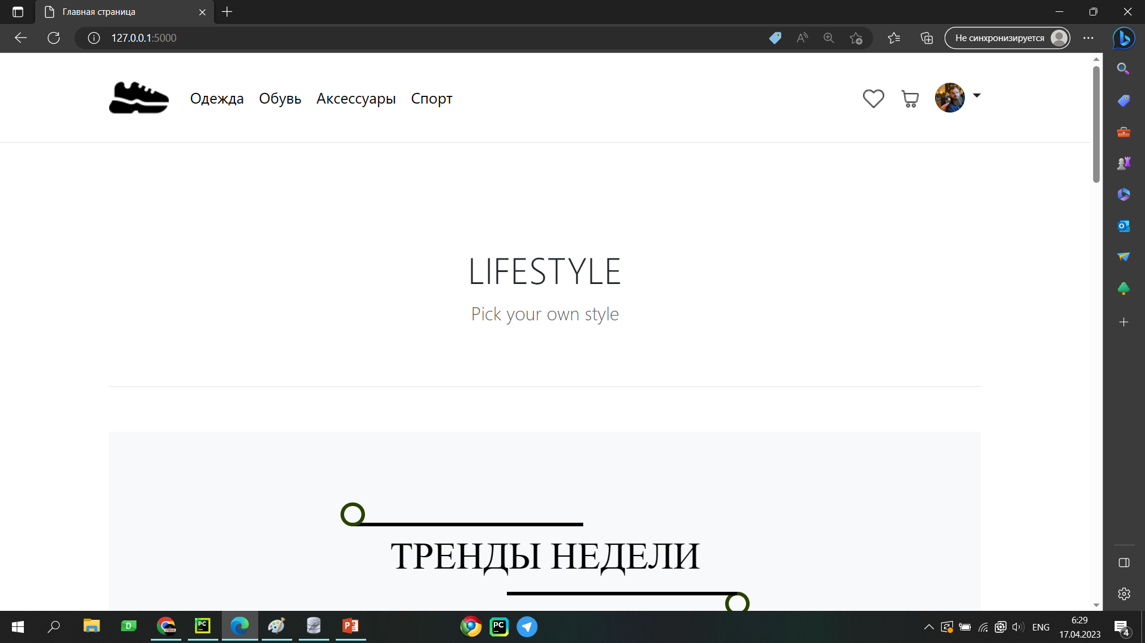
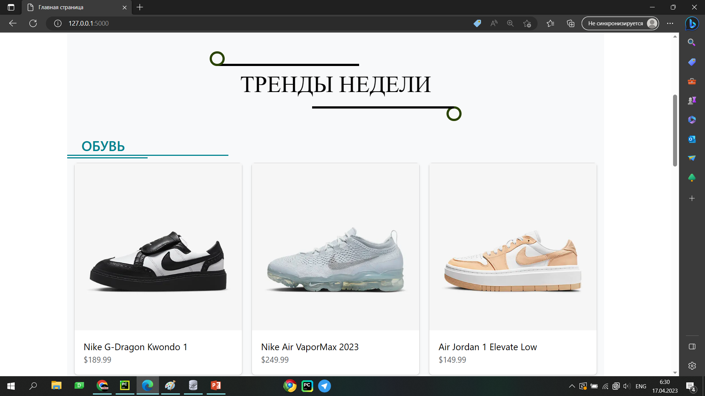
Главный экран

Slide 8
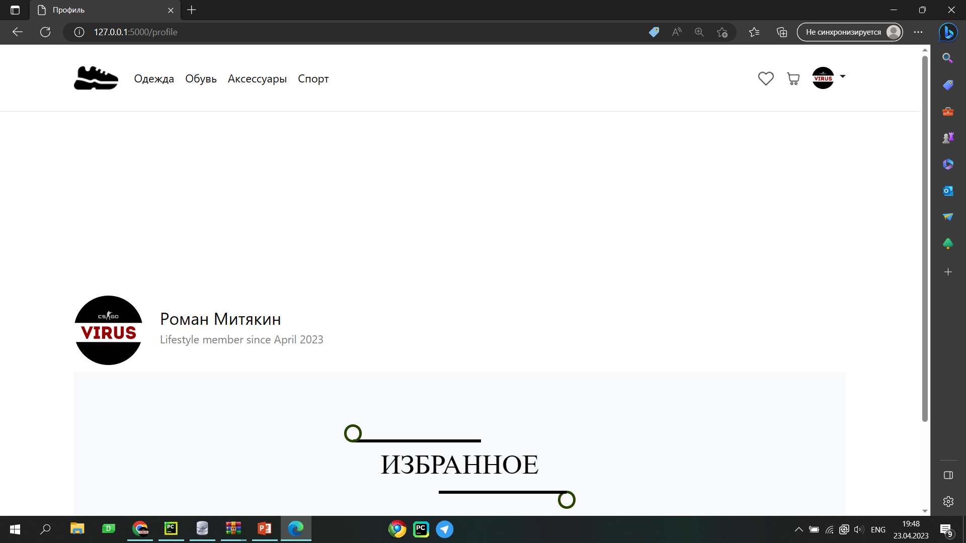
Профиль

Slide 9
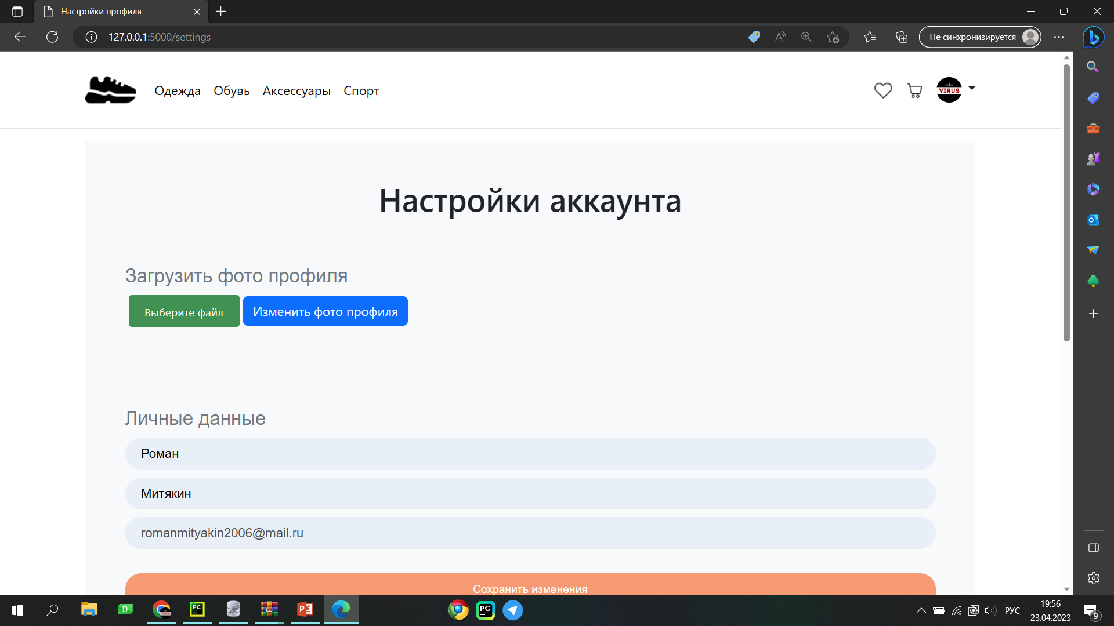
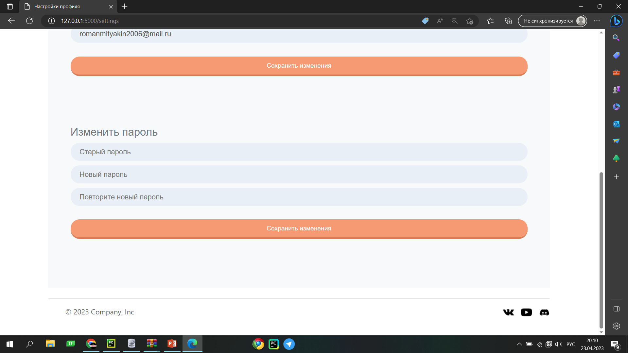
Настройки аккаунта

Slide 10
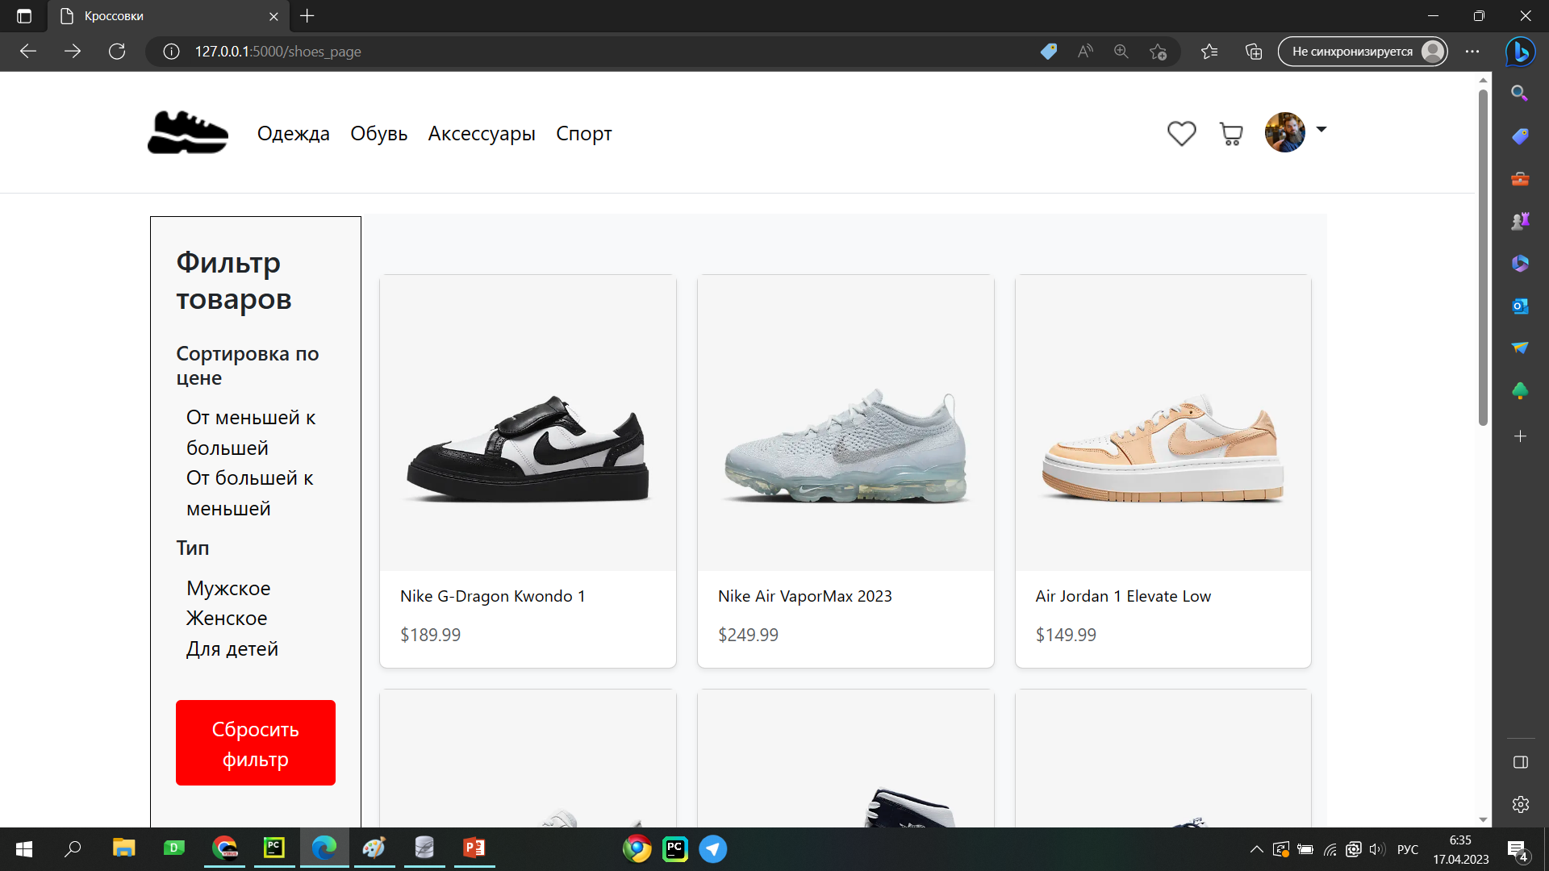
Страница выбора товаров

Slide 11
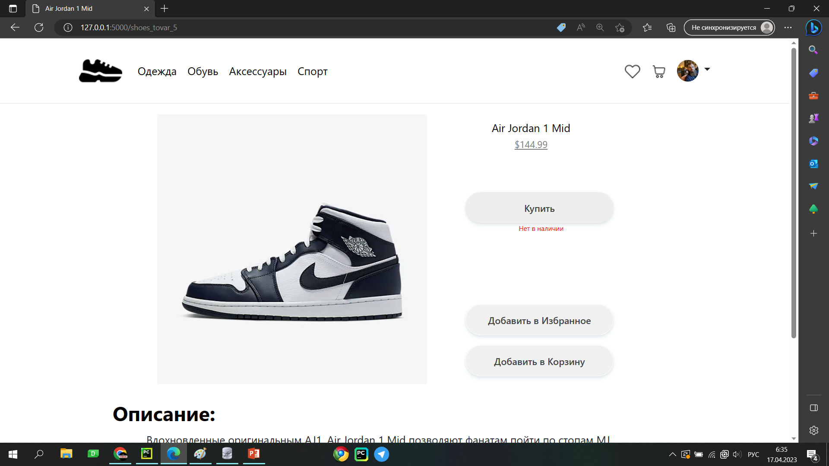
Полная информация о товаре

Slide 12
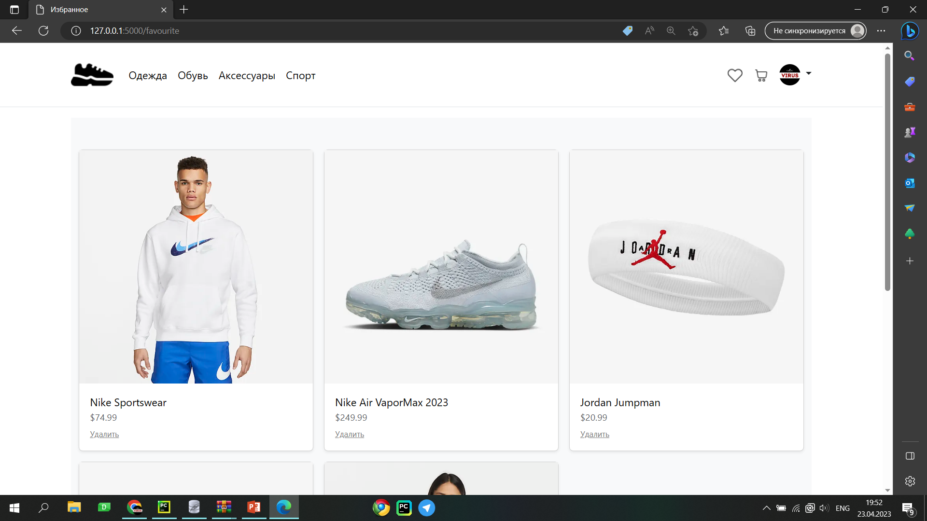
Избранное

Slide 13
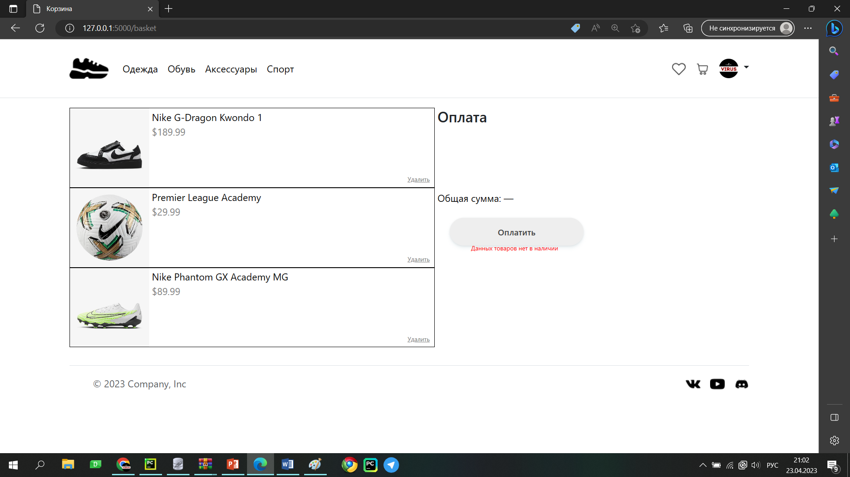
Корзина

Slide 14
Итог
Результат соответствует ТЗ
Требования соблюдены
Получение опыта backend разработки
Получение опыта frontend разработки
Реализация старой идеи

